Slide 1
選擇遊戲
33組
00757136王柏森
00957149陳鈺翔

Slide 2
創作動機
想要做一個有趣的選項遊戲，搭配一些梗圖進行”看圖說故事”。

Slide 3
網站架構
因為頁面是依據使用者的選擇而改變顯示內容，因此網站只需有一個頁面 index.html，在目錄中另有一個放圖片資源的image資料夾。

Slide 4
Web技術
使用了上課教的HTML、CSS、JavaScript，其中用到最多的是 Local Storage 的部分，主要用來儲存使用者的選擇。

Slide 5
特色
由於使用本地端儲存的關係，因此每次重新整理或不小心關閉頁面時不用再從頭開始，而是會從上次進行到的部分繼續。

Slide 6
程式架構
HTML的部分主要分為五個區域:背景區、事件圖片區、文字描述區、選項區、重新開始區，每個部分有各自的顯示CSS。

Slide 7
程式架構
JavaScript的部分主要有四個function：
1. start()：負責在一開始載入頁面時初始化數值。
2. checkStage()：主要的程式，負責判別現在在哪一個關卡並改變顯示的內容及選項。
3. setStageChoice(num1,num2)：負責依輸入的數值改變本地端儲存的數值。
4. restart()：當按下重新開始時負責清除內存並再次執行start()。

Slide 8
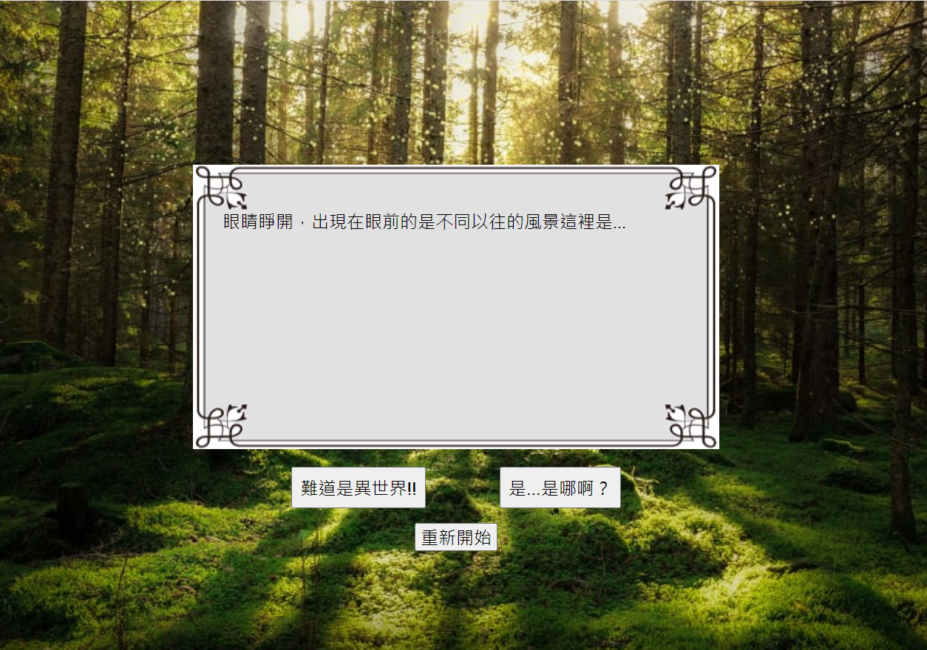
使用者介面範例

Slide 9
專案網址
專案網址
https://github.com/s89726559/s89726559.github.io
網頁佈署網址
https://s89726559.github.io/

Slide 10
分工
00757136王柏森：70%
00957149陳鈺翔：30%

